Slide 1
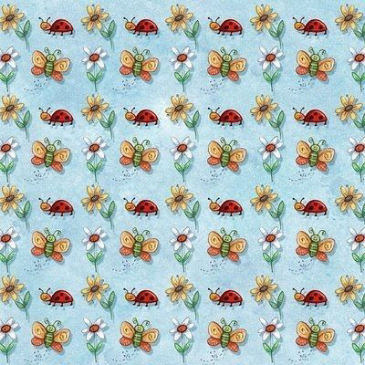
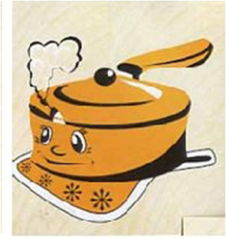
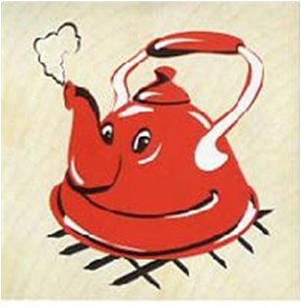
Что мы знаем о посуде?
тест

Slide 2
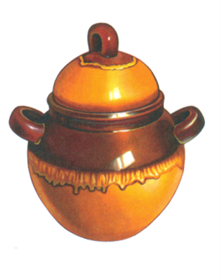
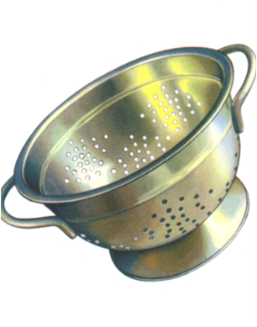
Какая посуда здесь стеклянная?

Slide 3
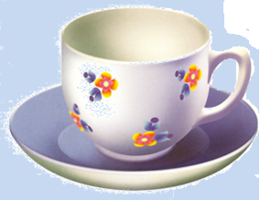
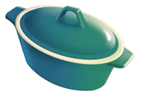
Найди чайную посуду

Slide 4
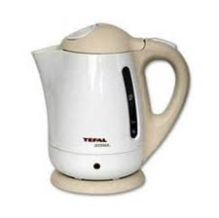
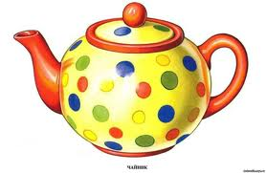
Какой чайник здесь электрический?

Slide 5
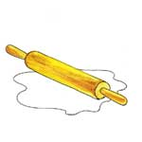
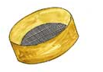
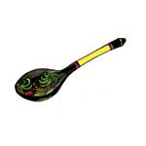
Какая посуда может быть музыкальным инструментом?

Slide 6
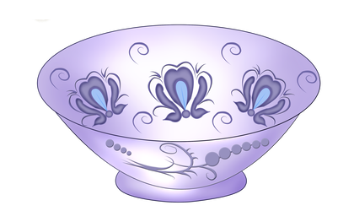
Какую посуду нельзя разбить?

Slide 7
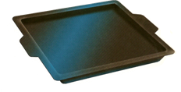
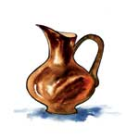
Что здесь не относится к посуде?

Slide 8
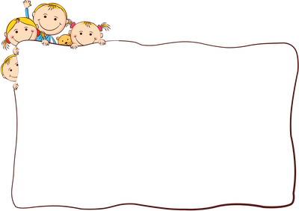
Отлично!

Slide 9
Автор: Учитель-логопед МДОБУ № 43 г. Новокубанска
Ковалева Елена Юрьевна
Ресурсы:
Картинки: Дидактические карточки ПОСУДА издательство «Маленький гений»
Материнство http://forum.materinstvo.ru/index.php?showtopic=1613910&pid=35847781&st=970&
Фон http://lenagold.ru/fon/flo.html

